Slide 1



視覺感測技術應用實務
直方圖匹配
第二組
組員:李宗晏 608470042(100%)
Notes:
1

Slide 2
目錄
實現方法
獨特設計之處
結果展示
組員分工表

Slide 3
實現方法--動作流程圖
一般函式流程
直方圖匹配流程

Slide 4
實現方法--使用類別方法的類型
本次程式BaseIP和AlphaBlend的成員函式都使用static method，因為本次類別的成員函式不需要像是self或是cls等實例或類別的參考，所以使用static method可以比較簡明且有效率。
簡明的部分在於不需要多接收一個無關緊要的引數
效率在於一般的實例方法是bound method(是個object)且是在我們要使用他的時候才生成，這會多花費一點的時間，而靜態方法並不會

Slide 5
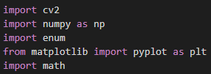
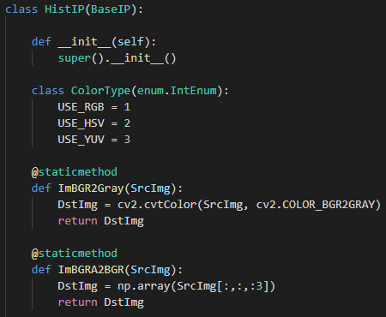
實現方法--程式(cv2IP.py)
BaseIP類別

Slide 6
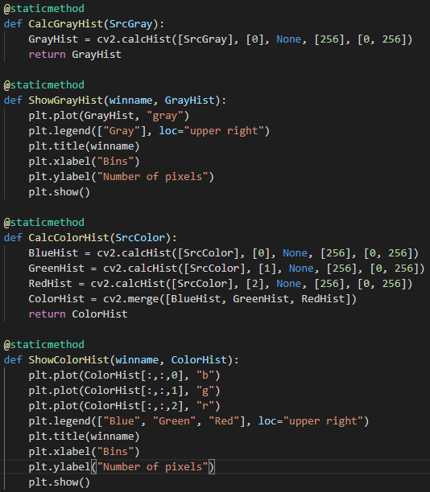
實現方法--程式(cv2IP.py)
灰階直方圖

Slide 7
實現方法--程式(cv2IP.py)
色彩直方圖

Slide 8
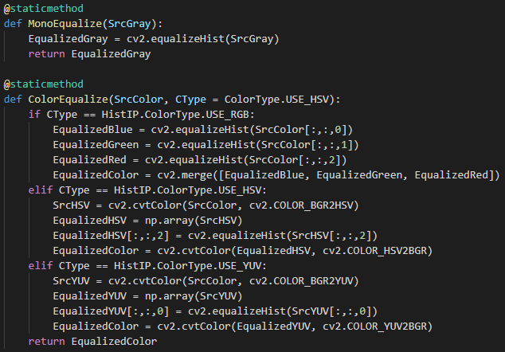
實現方法--程式(cv2IP.py)
影像直方圖等化

Slide 9
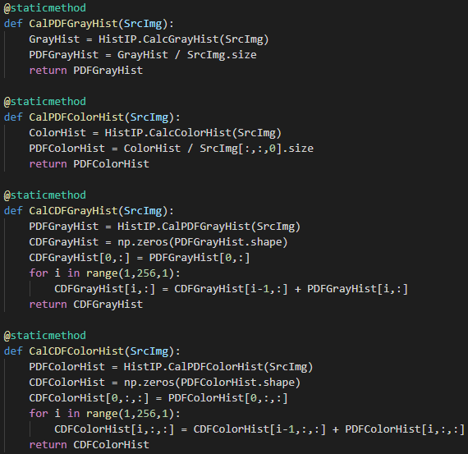
實現方法--程式(cv2IP.py)
PDF、CDF的直方圖

Slide 10
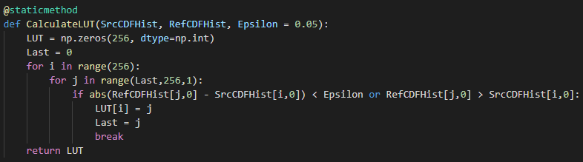
實現方法--程式(cv2IP.py)
LUT

Slide 11
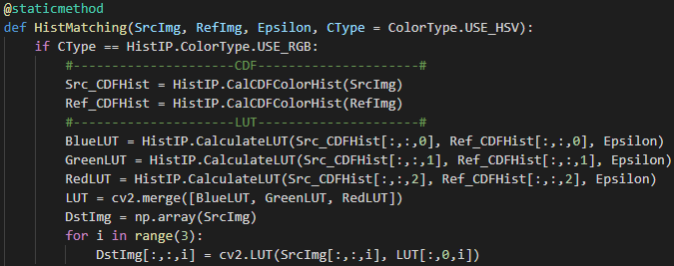
實現方法--程式(cv2IP.py)
RGB色彩空間的直方圖匹配

Slide 12
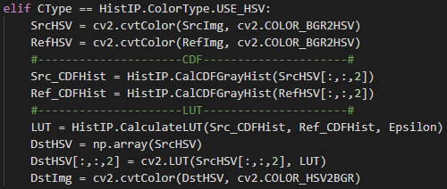
實現方法--程式(cv2IP.py)
HSV色彩空間的直方圖匹配

Slide 13
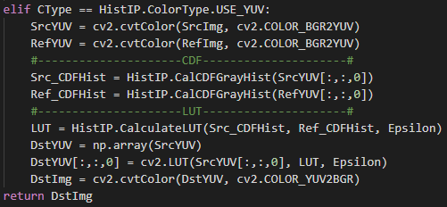
實現方法--程式(cv2IP.py)
YUV色彩空間的直方圖匹配

Slide 14
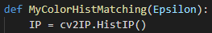
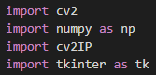
實現方法--程式(Project2.py)
主函式
創建HistIP的物件
使用物件導向方式來呼叫
類別中的成員函式

Slide 15
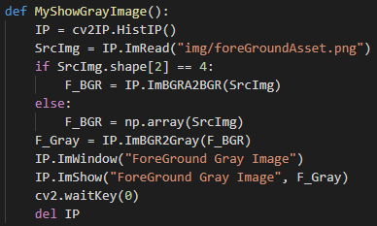
實現方法--程式(Project2.py)
灰階影像

Slide 16
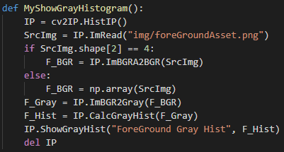
實現方法--程式(Project2.py)
灰階直方圖

Slide 17
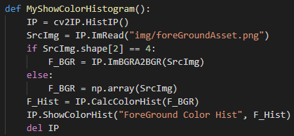
實現方法--程式(Project2.py)
色彩直方圖

Slide 18
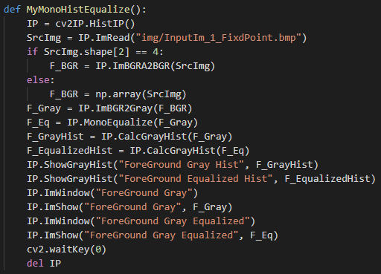
實現方法--程式(Project2.py)
灰階直方圖等化

Slide 19
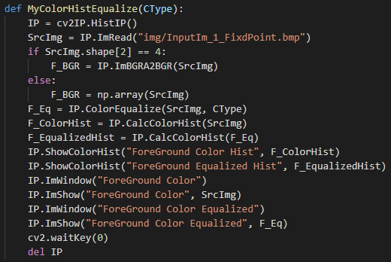
實現方法--程式(Project2.py)
色彩直方圖等化

Slide 20
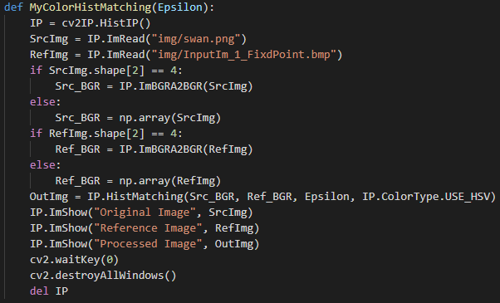
實現方法--程式(Project2.py)
直方圖匹配

Slide 21
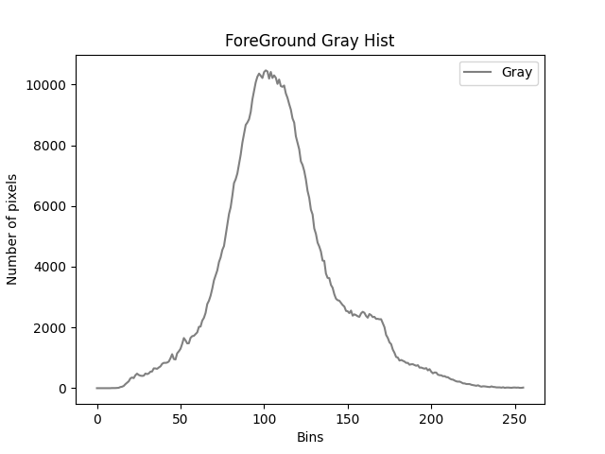
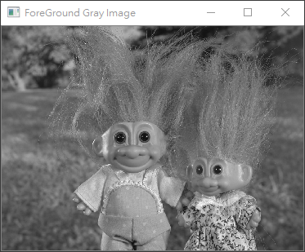
結果展示
灰階直方圖

Slide 22
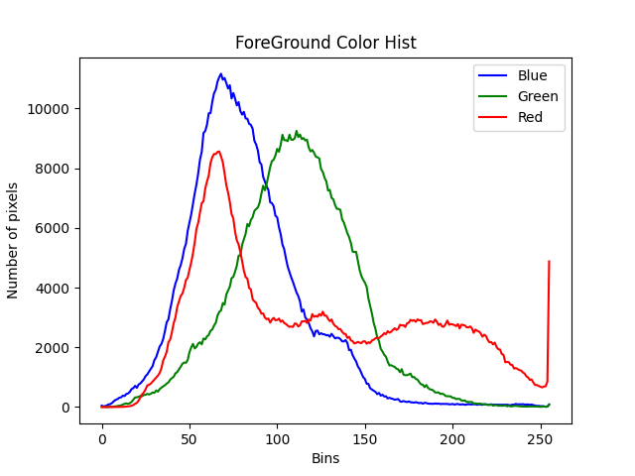
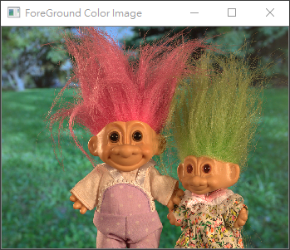
結果展示
色彩直方圖

Slide 23
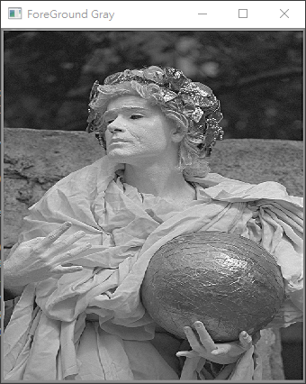
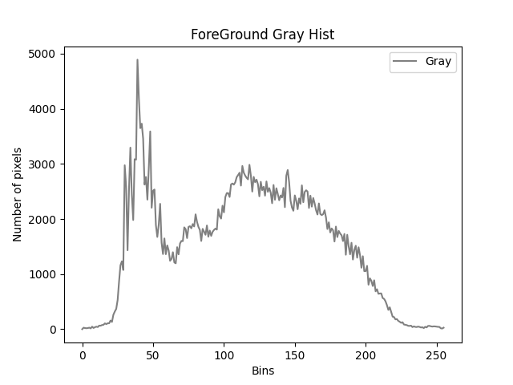
結果展示
灰階直方圖等化(來源圖)

Slide 24
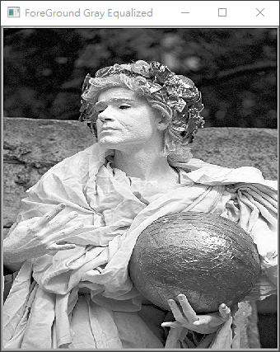
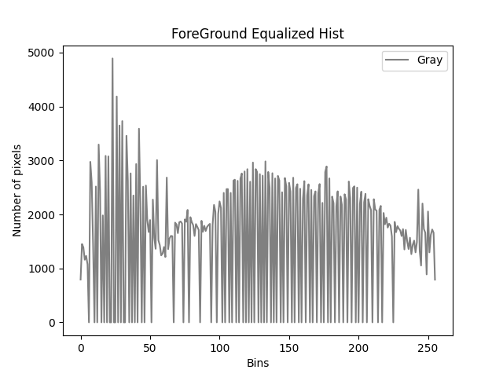
結果展示
灰階直方圖等化(結果圖)

Slide 25
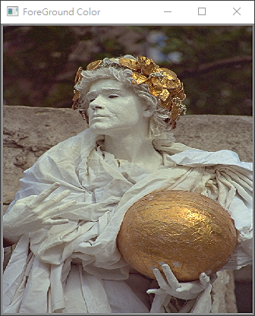
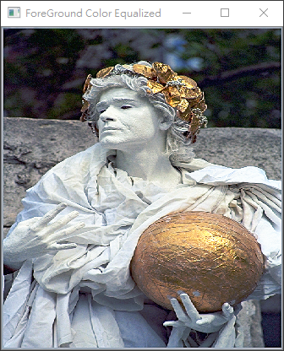
結果展示
色彩直方圖等化(RGB色彩空間)
來源影像圖
結果影像圖

Slide 26
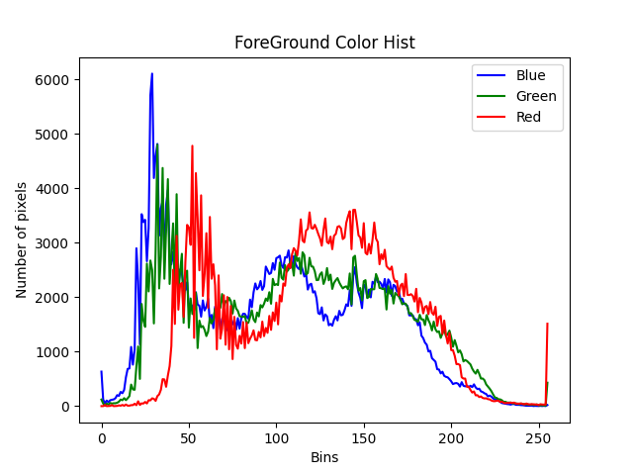
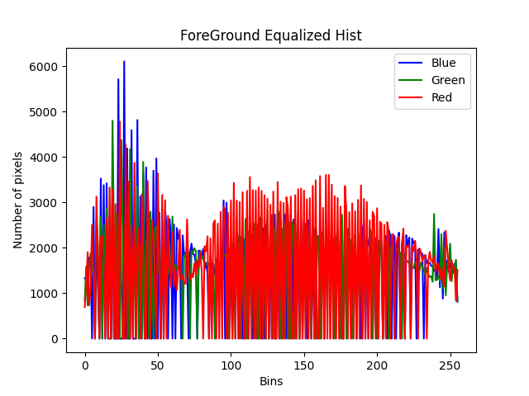
結果展示
色彩直方圖等化(RGB色彩空間)
來源直方圖
結果直方圖

Slide 27
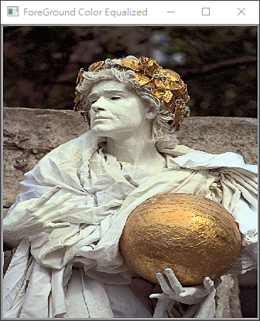
結果展示
色彩直方圖等化(HSV色彩空間)
來源影像圖
結果影像圖

Slide 28
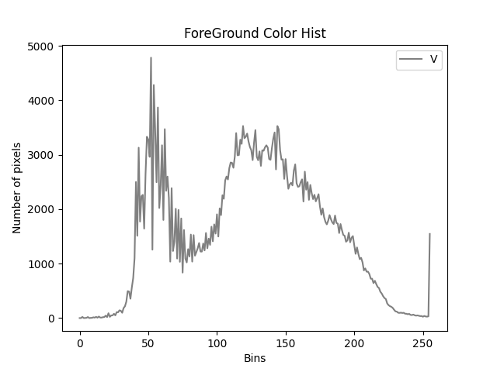
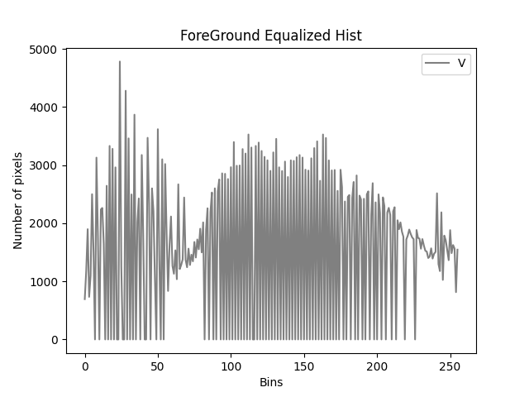
結果展示
色彩直方圖等化(HSV色彩空間)
來源直方圖
結果直方圖

Slide 29
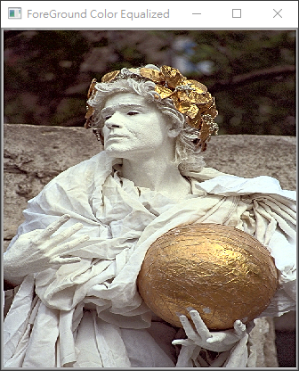
結果展示
色彩直方圖等化(YUV色彩空間)
來源影像圖
結果影像圖

Slide 30
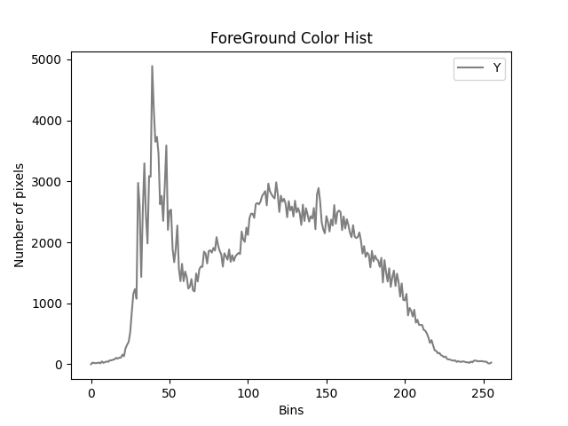

結果展示
色彩直方圖等化(YUV色彩空間)
來源直方圖
結果直方圖

Slide 31
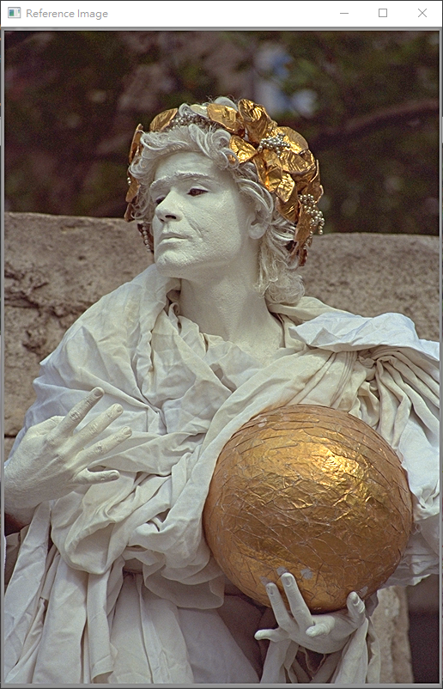
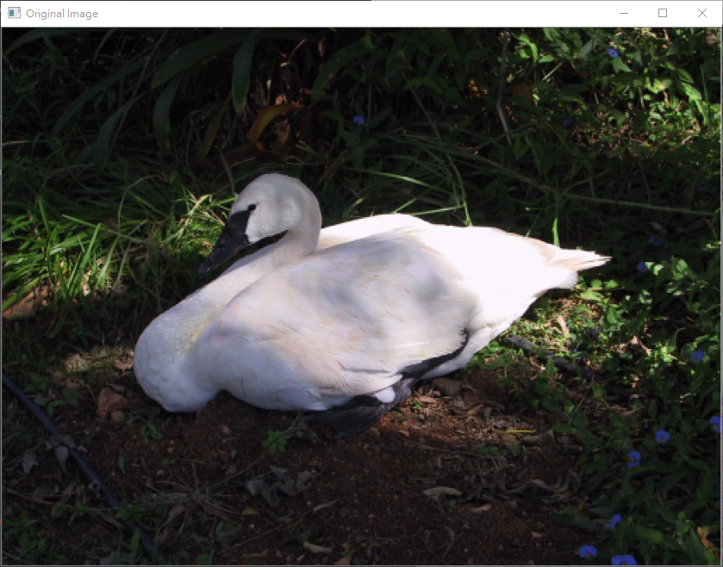
結果展示
色彩直方圖匹配
來源影像圖
參考影像圖

Slide 32
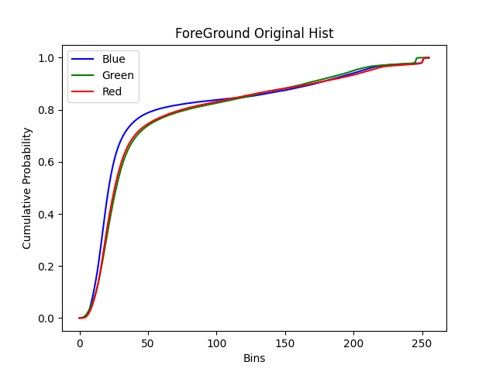
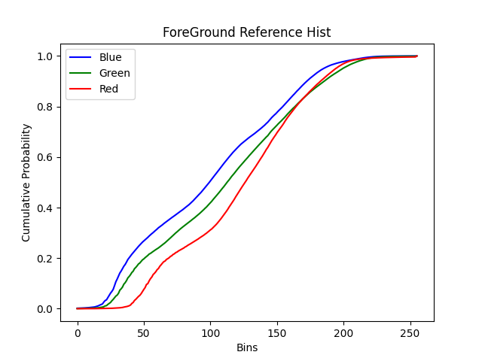
結果展示
直方圖匹配(RGB色彩空間)
來源直方圖
參考直方圖

Slide 33
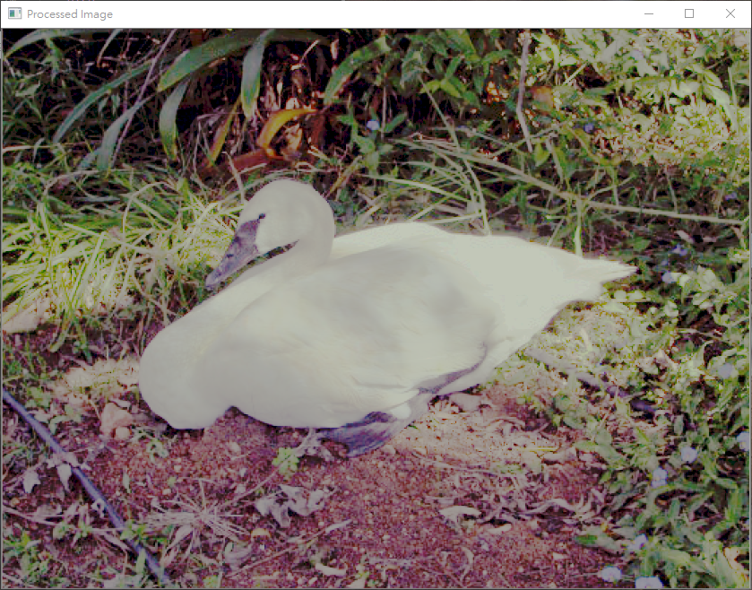
結果展示
直方圖匹配(RGB色彩空間)
來源影像圖
結果影像圖

Slide 34
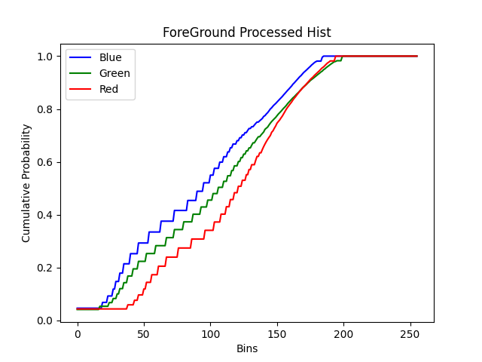
結果展示
直方圖匹配(RGB色彩空間)
參考直方圖
結果直方圖

Slide 35
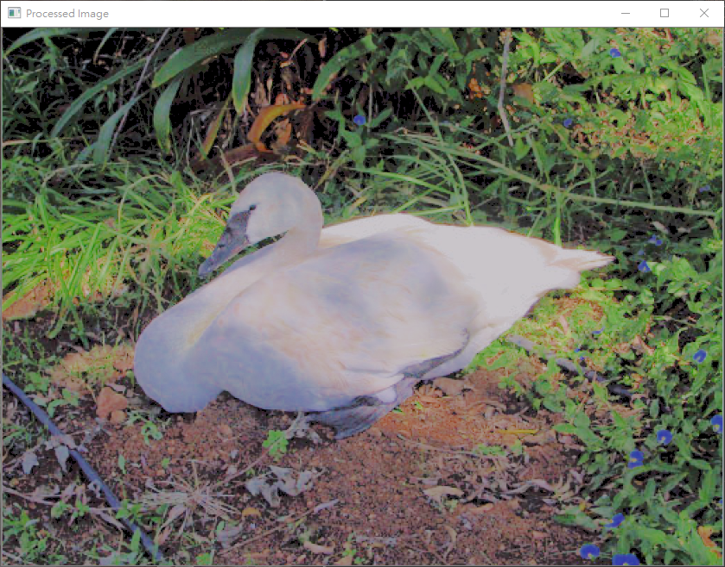
結果展示
直方圖匹配(HSV色彩空間)
來源影像圖
結果影像圖

Slide 36
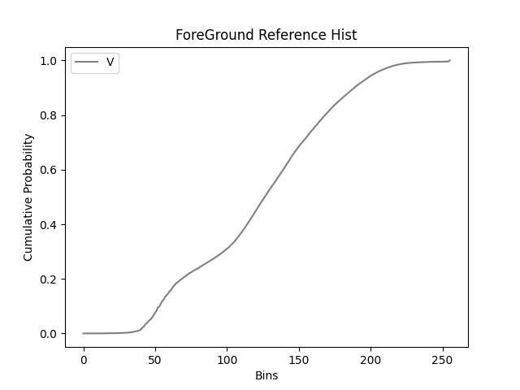

結果展示
直方圖匹配(HSV色彩空間)
參考直方圖
結果直方圖

Slide 37
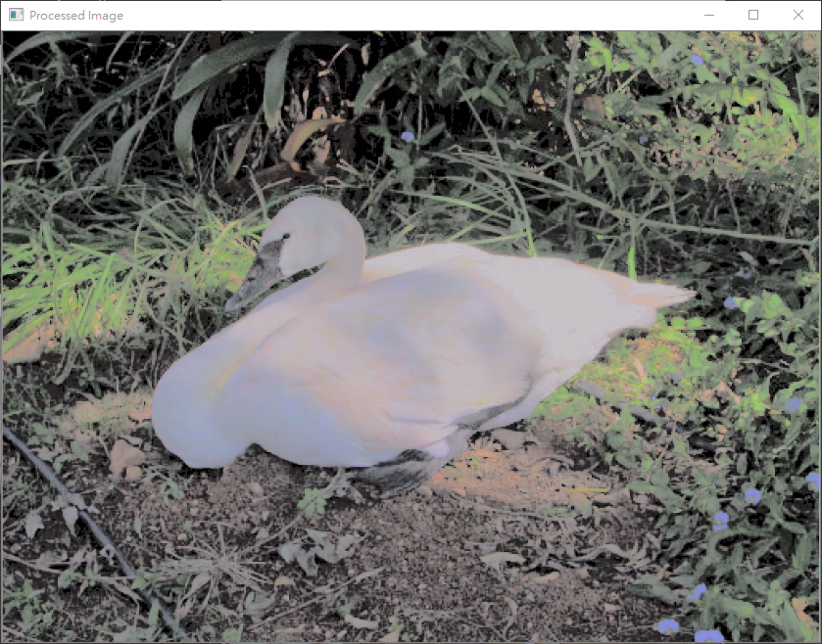
結果展示
直方圖匹配(YUV色彩空間)
來源影像圖
結果影像圖

Slide 38

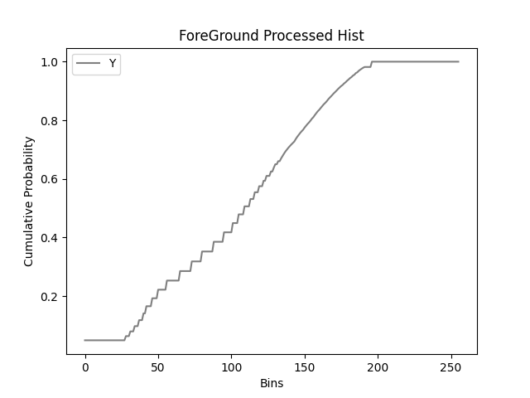
結果展示
直方圖匹配(YUV色彩空間)
參考直方圖
結果直方圖

Slide 39
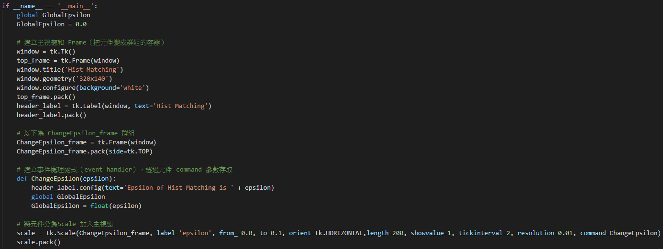
獨特設計之處
主函式

Slide 40
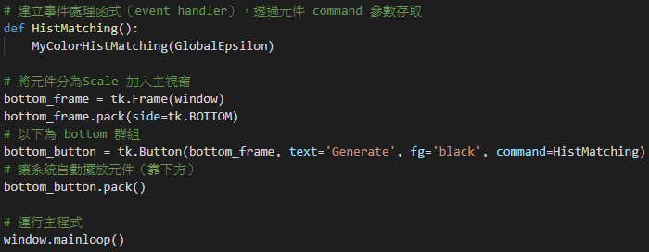
獨特設計之處
主函式

Slide 41
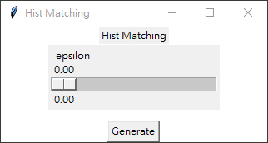
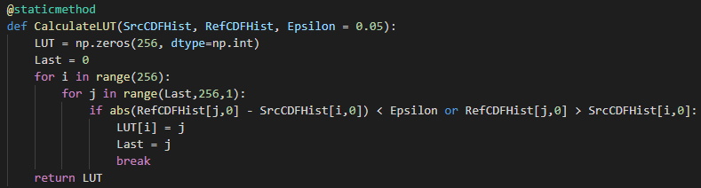
獨特設計之處
調整Epsilon

Slide 42
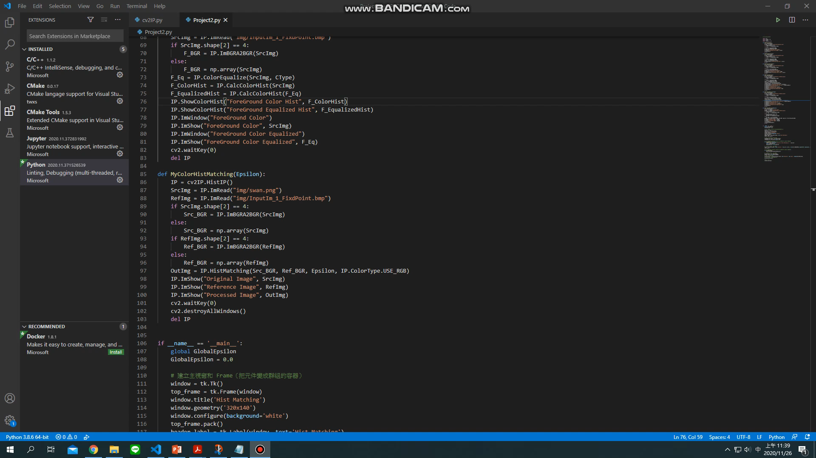
獨特設計之處(RGB色彩空間)

Slide 43
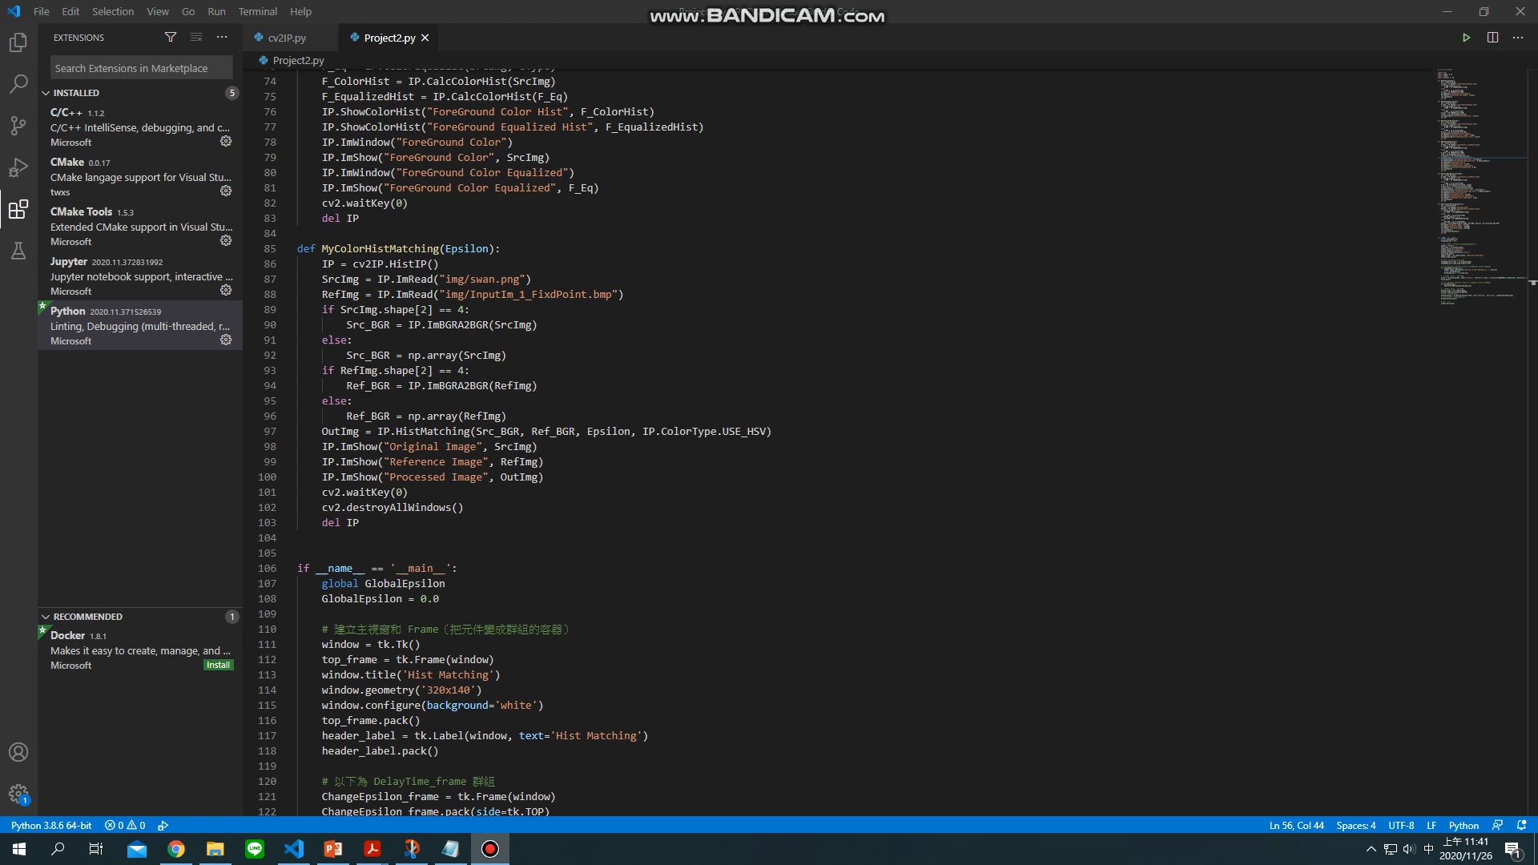
獨特設計之處(HSV色彩空間)

Slide 44

獨特設計之處(YUV色彩空間)

Slide 45
組員分工表
組員 | 工作分配比重 | 內容
李宗晏 | 100% | 程式、報告

Slide 46



Thanks for your attention

